Slide 1

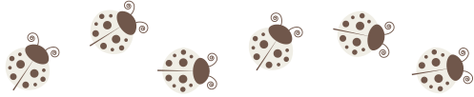


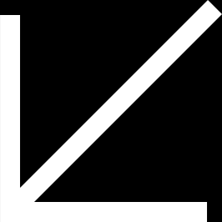
EntoFARM
2024-2-EL01-KA210-SCH-000285053
Ας ξεκινήσουμε

Slide 2










Η ομάδα του EntoFARM

Slide 3
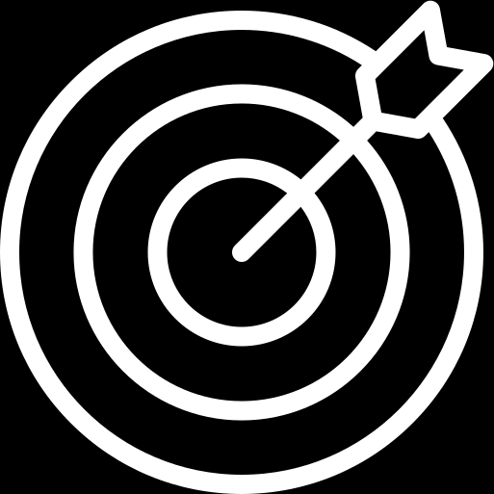
Εισαγωγή στο EntoFARM
Ενίσχυση της περιβαλλοντικής ευαισθητοποίησης και της γνώσης της κυκλικής οικονομίας.
Εμπλοκή των μαθητών σε τομείς STEM, όπως η γεωργία, η περιβαλλοντική επιστήμη και η βιοτεχνολογία.
Διάθεση εκπαιδευτικού υλικού και κατάρτισης για εκπαιδευτικούς.
Διδασκαλία της εκτροφής εντόμων ως πρακτική λύση για τη βιωσιμότητα.

Slide 4
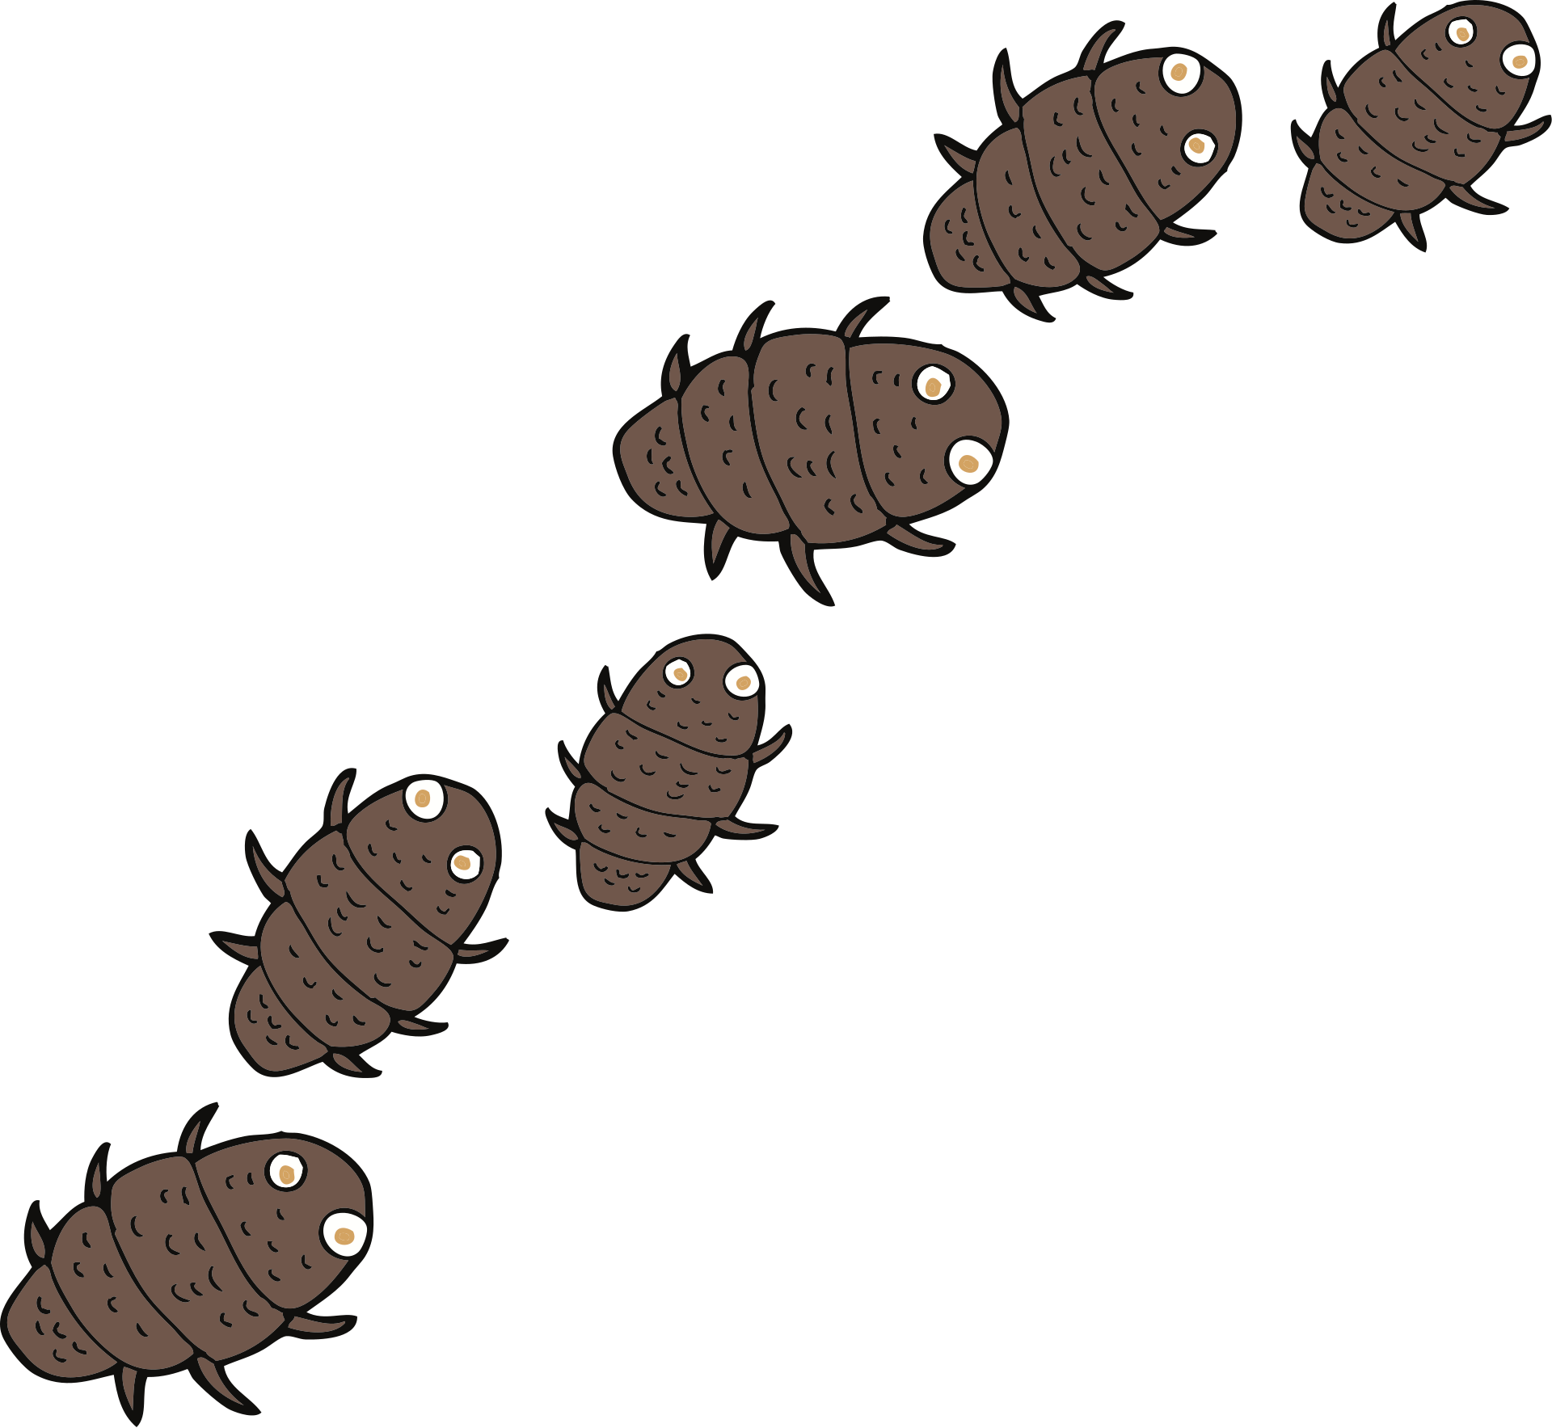
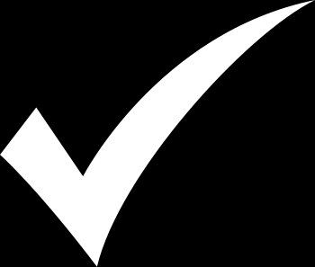
Γιατί να επιλέξουμε την εκτροφή εντόμων;
Βιώσιμη εναλλακτική στη συμβατική γεωργία.
Περιορίζει τη σπατάλη τροφίμων, αξιοποιώντας τα οργανικά απόβλητα για την παραγωγή πολύτιμης πρωτεΐνης.
Χαμηλό περιβαλλοντικό αποτύπωμα και υψηλή διατροφική αξία.
Διαδραστικός και πρακτικός τρόπος διδασκαλίας των εννοιών της κυκλικής οικονομίας.

Slide 5

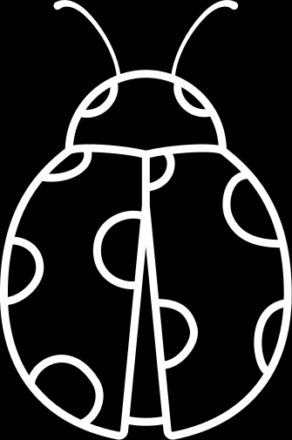
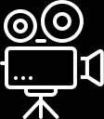

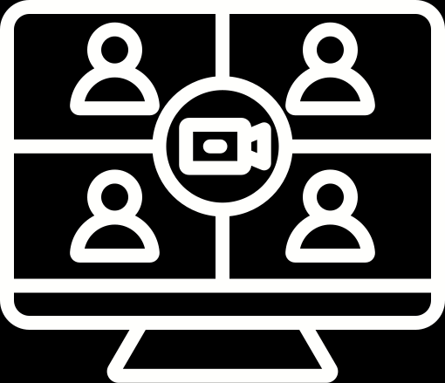
Βασικές Δραστηριότητες
Δημιουργία ενός εκπαιδευτικού πακέτου για εκπαιδευτικούς.
Πιλοτική εγκατάσταση εκτροφείων εντόμων σε σχολεία με ενεργή συμμετοχή των μαθητών.
Οι μαθητές παράγουν ντοκιμαντέρ καταγράφοντας τις μαθησιακές τους εμπειρίες.
Πανεπιστημιακές επισκέψεις μαθητών για βιωματική μάθηση στην προηγμένη γεωπονική έρευνα.
Εξ αποστάσεως σεμινάρια και εκπαιδευτικά προγράμματα για εκπαιδευτικούς.

Slide 6
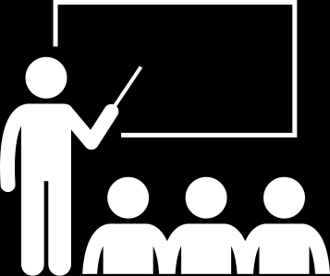
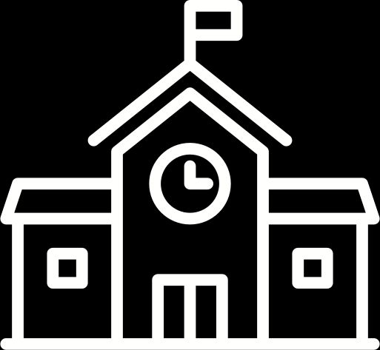

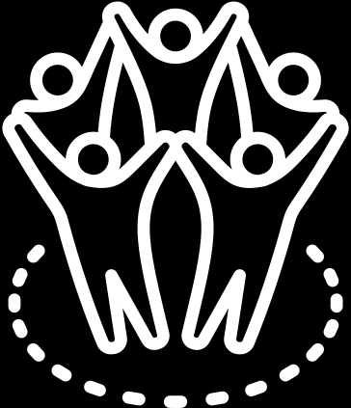
Πως μπορείτε να συμμετέχετε;
Εκπαιδευτικοί:
Εντάξτε το EntoFARM στη διδασκαλία σας και συμμετάσχετε σε εκπαιδευτικά σεμινάρια.
Σχολεία:
Εφαρμόστε το EntoFARM και συνεργαστείτε με πανεπιστήμια.
Μαθητές:
Ασχοληθείτε πρακτικά με την εκτροφή εντόμων και καταγράψτε την εμπειρία σας σε ντοκιμαντέρ.
Κοινότητα:
Υποστηρίξτε το έργο και υιοθετήστε πρακτικές βιωσιμότητας.

Slide 7


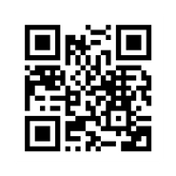
ΣΑΣ ΕΥΧΑΡΙΣΤΟΥΜΕ! ΥΠΑΡΧΟΥΝ ΕΡΩΤΉΣΕΙΣ;
Σκανάρετε για περισσότερες πληροφορίες!

